Slide 1
Standardowy Eurobarometr 94 OPINIA PUBLICZNA W UNII EUROPEJSKIEJ ZIMA 2020-2021
RAPORT KRAJOWY
POLSKA
Przedstawicielstwa Komisji Europejskiej w Polsce
Standardowy Eurobarometr 94 – Zima 2020-2021 – Kantar

Slide 2
Informacje o badaniu
Standardowy Eurobarometr jest badaniem cyklicznym, realizowanym we wszystkich państwach Unii Europejskiej oraz w krajach kandydujących: Czarnogórze, Północnej Macedonii, Albanii, Serbii i Turcji.
W Polsce badanie to zostało przeprowadzone w dniach 12 lutego – 18 marca 2021 r. na losowej, reprezentatywnej próbie 1036 mieszkańców Polski w wieku 15 lub więcej lat, metodą wywiadu bezpośredniego w domu respondenta.

Slide 3
Ocena podjętych działań w związku z pandemią
QA10 Ogólnie rzecz biorąc, na ile jest Pan(i) zadowolony(a) ze środków podjętych w celu zwalczania pandemii koronawirusa przez...? Polski rząd; Władze regionalne i lokalne w Polsce, Unię Europejską (N=1036)

Slide 4
Ocena poszczególnych skutków pandemii
QA13 Proszę teraz pomyśleć o konsekwencjach pandemii koronawirusa. W jakim stopniu zgadza się Pan(i) lub nie zgadza z następującymi stwierdzeniami? (N=1036)

Slide 5
Priorytety na najbliższy czas
QA11 A jakie działania podejmowane w reakcji na pandemię koronawirusa powinny być teraz priorytetowe dla Unii Europejskiej? (N=1036)

Slide 6
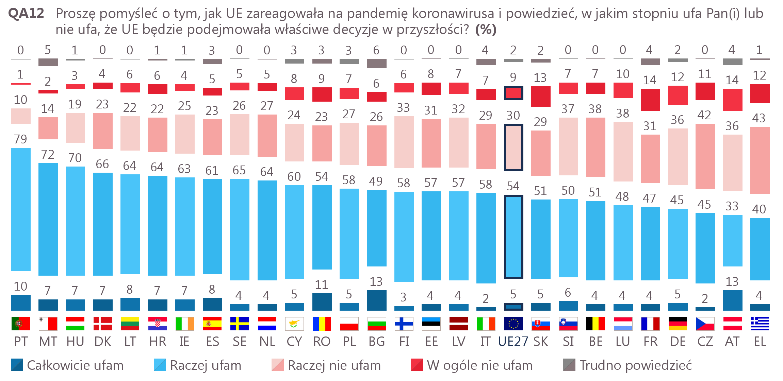
Zaufanie do podejmowanych przez UE decyzji
(dla Polski N=1036)

Slide 7
Dostrzeganie fałszywych informacji
QD8 Czy zdecydowanie Pan(i) się z nim zgadza, raczej się zgadza, raczej się nie zgadza czy zdecydowanie się nie zgadza z każdym z następujących stwierdzeń (N=1036)

Slide 8
Wizerunek polskich mediów
QD7 W odniesieniu do każdego z poniższych stwierdzeń proszę powiedzieć, w jakim stopniu odzwierciedla ono sytuację polskich mediów (N=1036)

Slide 9
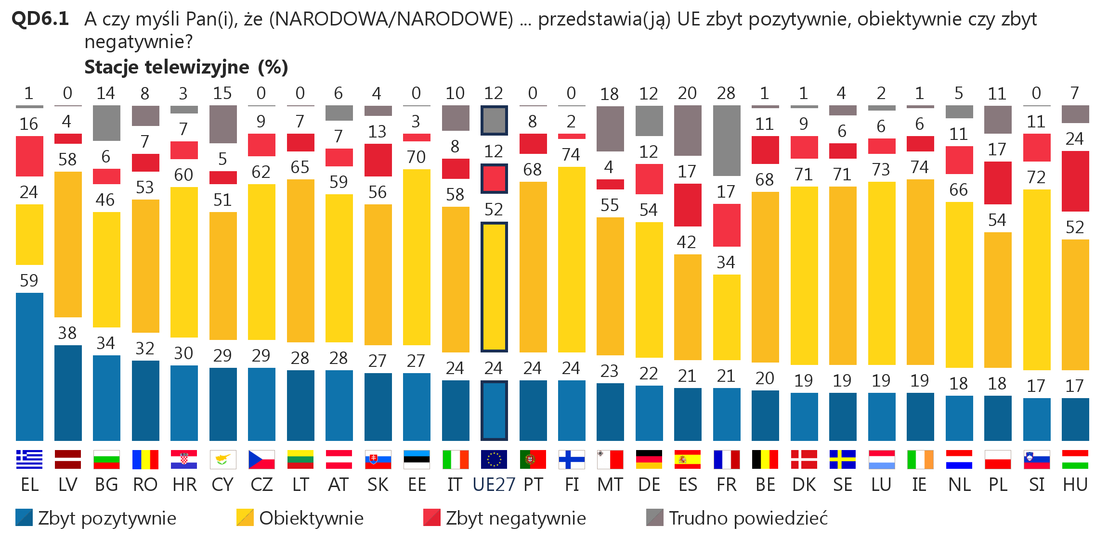
Sposób przedstawiania UE w telewizji
(dla Polski N=1036)

Slide 10
Sposoby prezentowania UE w polskich mediach
QD6 A czy myśli Pan(i), że polska(ie) ... przedstawia(ją) Unię Europejską zbyt pozytywnie, obiektywnie czy zbyt negatywnie? (N=1036)

Slide 11
Europejski Zielony Ład
QB5 Które z następujących celów powinny być, Pana(i) zdaniem, głównym priorytetem Europejskiego Zielonego Ładu, tj. zestawu środków mających na celu ochronę środowiska i walkę ze zmianą klimatu? (N=1036)

Slide 12
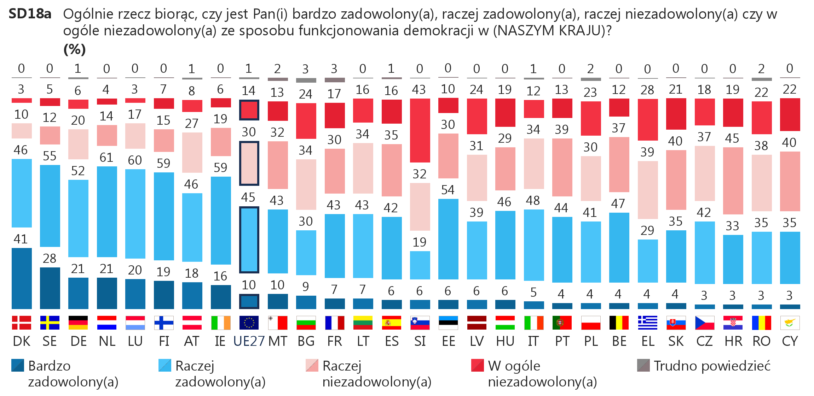
Poziom zadowolenia ze sposobu funkcjonowania demokracji
(dla Polski N=1036)

